Slide 1

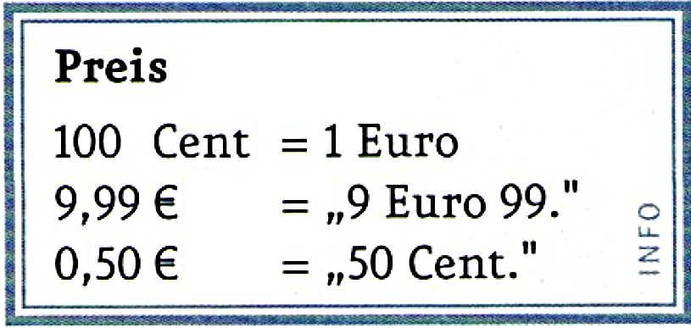
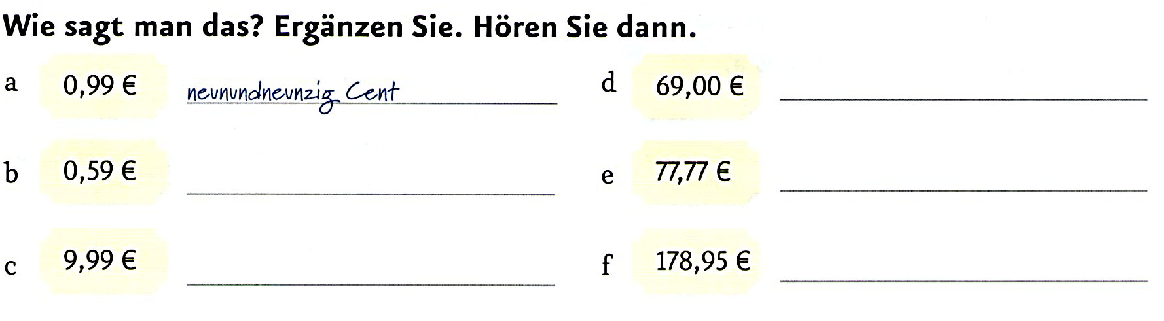
neunundsechzig Euro
neunundfünfzig Cent
siebenundsiebzig Euro siebenundsiebzig
neun Euro neunundneunzig
einhundertachtundsiebzig Euro fünfundneunzig

Slide 2
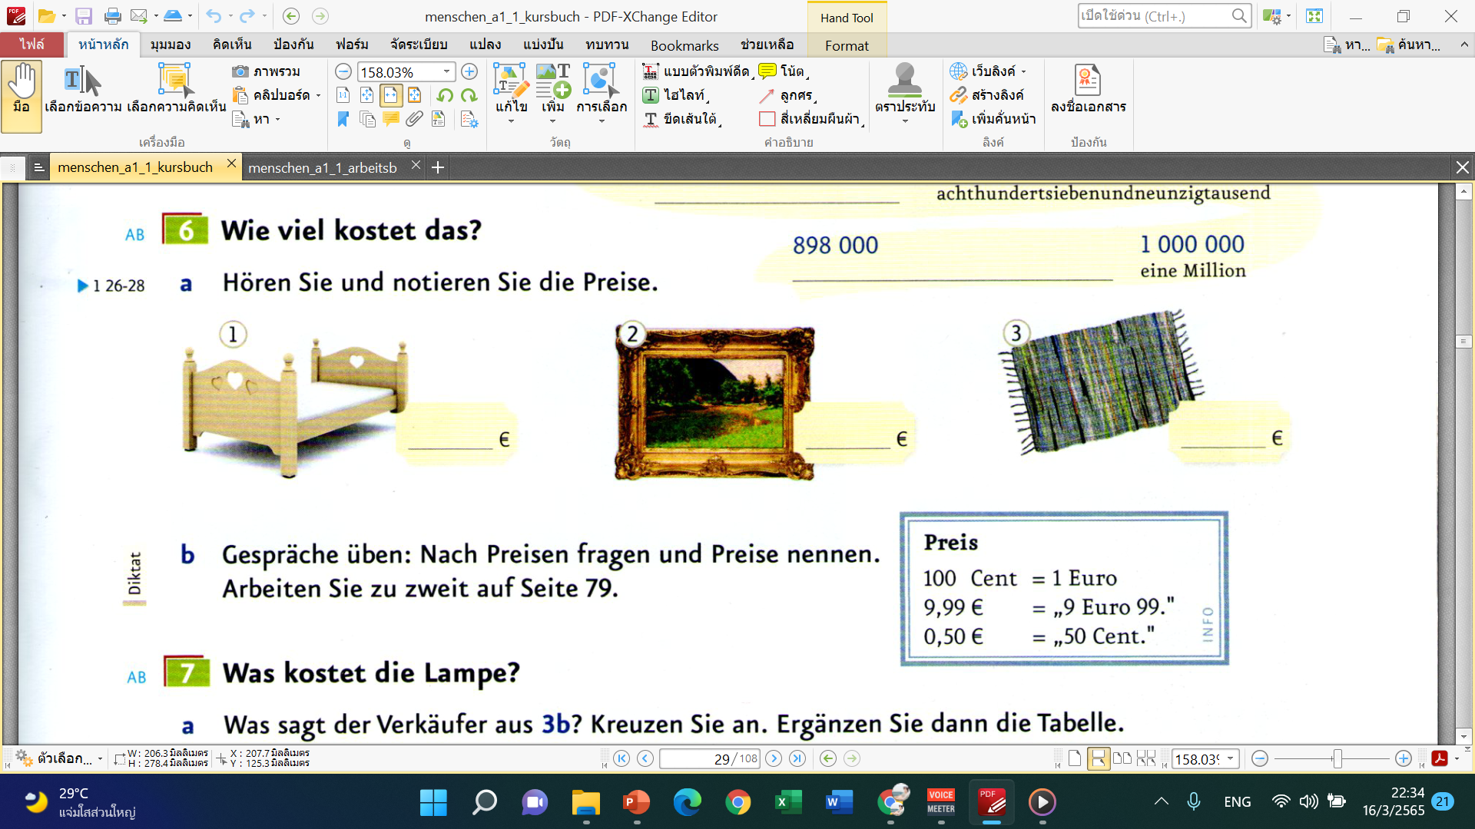
Wie viel kostet das?
99,
0,50
9,98

Slide 3
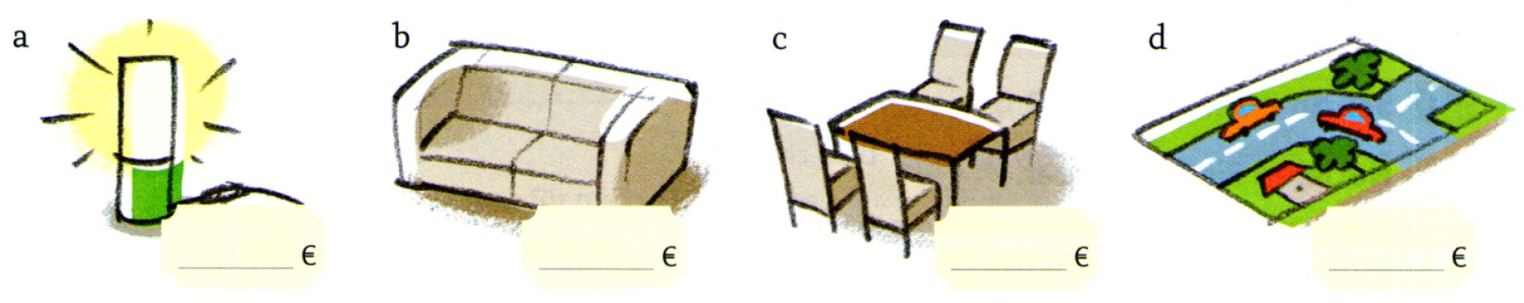
Was kosten die Möbel?
89,
495,
749,
57,99

Slide 4
